Slide 1
Offene Bildungsressourcen (Open Educational Resources)
Heutzutage müssen Kinder und Jugendliche überall auf der Welt für die Bewältigung
anspruchsvoller sozialer, emotionaler und wirtschaftlicher Probleme, mit denen sie
als Erwachsene persönlich und global konfrontiert sein werden, geschult werden.
Um dies zu erreichen, müssen sie Denkfähigkeiten auf höherem Niveau entwickeln, die unserer Meinung nach gedeihen, wenn sie dazu ermutigt werden, kreativ, innovativ, einfallsreich und anpassungsfähig zu sein.
Die vorliegenden Offenen Bildungsressourcen wurden im Rahmen des Creative School Projekt entwickelt. Das Ziel dabei ist die Entwicklung von Lehr-/Lernmodulen für Lehrer*innen und Schüler*innen, die das selbstgesteuerte Lernen und die Fähigkeiten zum kritischen und visuellen Denken fördern. Inhalte der Bildungsressourcen, das kulturelle Erbe, werden von den Partner-Institutionen und –Organisationen zur Verfügung gestellt.
Die Nutznießer der vorliegenden offenen Bildungsressourcen sind:
LEHRER*INNEN DER PRIMÄR- UND SEKUNDARSCHULE, die durch die Beschäftigung mit dem Projekt mit den notwendigen Fähigkeiten ausgestattet werden, um pädagogische Strategien für Kreativität und kritisches Denken zu fördern;
KINDER UND JUGENDLICHE, die im Rahmen des Projekts die entwickelten Offenen Bildungsressourcen nutzen werden.
Bitte beachten Sie, dass die Themen von einer internationalen Gruppe von Lehrer*innen und Pädagog*innen aus Österreich, Kroatien, Finnland, Frankreich, Irland, Italien und dem Vereinigten Königreich im Rahmen von Fokusgruppen und Umfragen ausgewählt worden sind.
Wir hoffen, dass die vorliegenden Materialien Ihren Unterricht bereichern und das kreative und kritische Denken der Schüler*innen fördern.
https://www.creative-school.eu
The Creative School project has been funded with the support of the European Union and the French National Agency for the Erasmus+ Programme (Grant Agreement 2019-1-FR01-KA201-062212). This publication reflects the views only of the author, and the European Union and the French National Agency for the Erasmus+ Programme cannot be held responsible for any use which may be made of the information contained therein.
Materials can be used according to the: Creative Commons Non Commercial Share Alike license

Slide 2
Einführung in Künstliche Intelligenz!

Slide 3
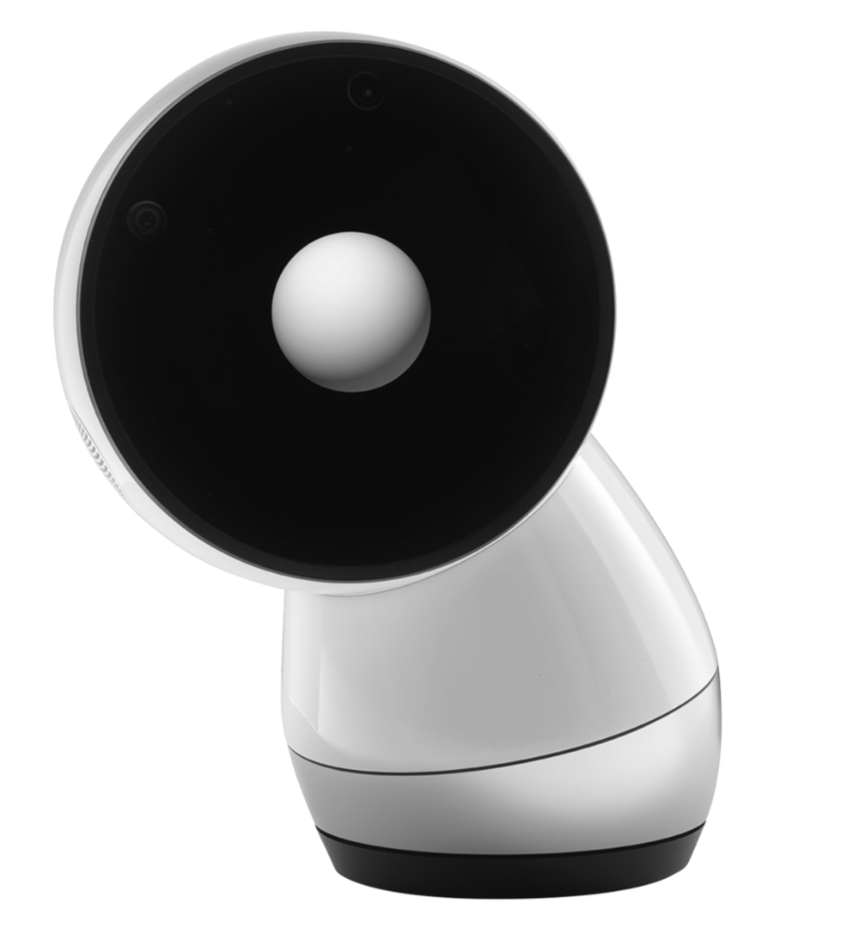
Woran denkt ihr bei
„Künstliche Intelligenz“?

Slide 4
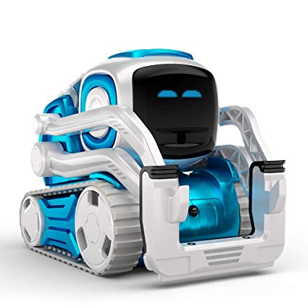
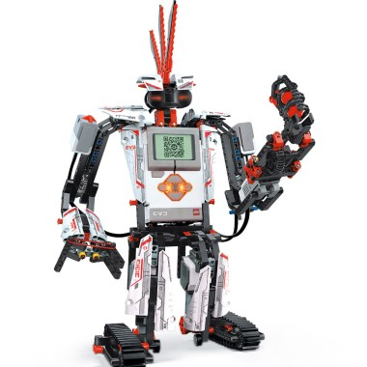
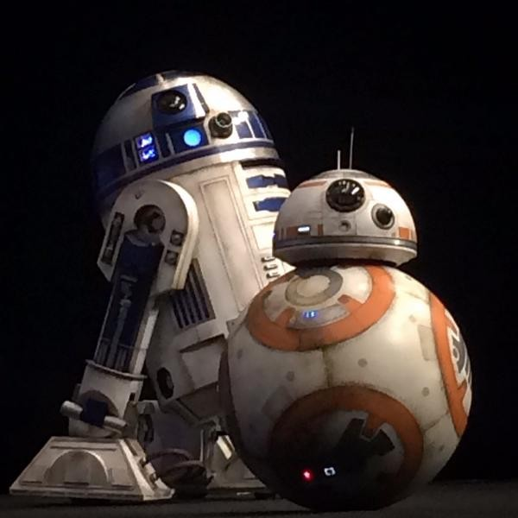

Slide 5
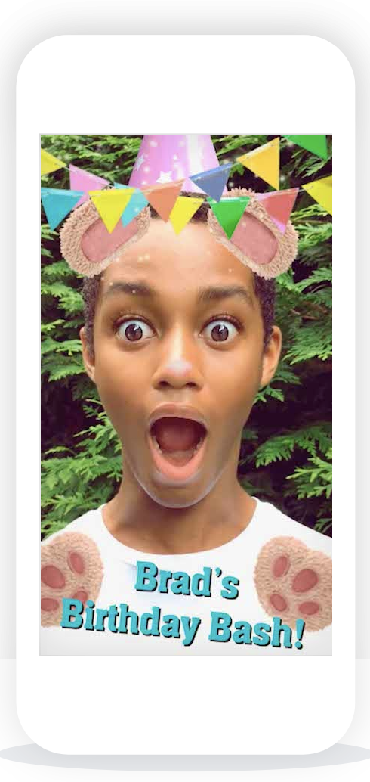
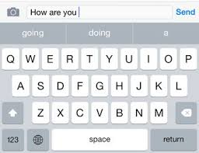

Slide 6
KI besteht aus 3 Ebenen
Lernalgorithmus
Vorhersage!
Datensätze

Slide 7
KI besteht aus 3 Ebenen
Datensätze
Notes:
Short definition

Slide 8
Was ist ein
„Datensatz”?

Slide 9
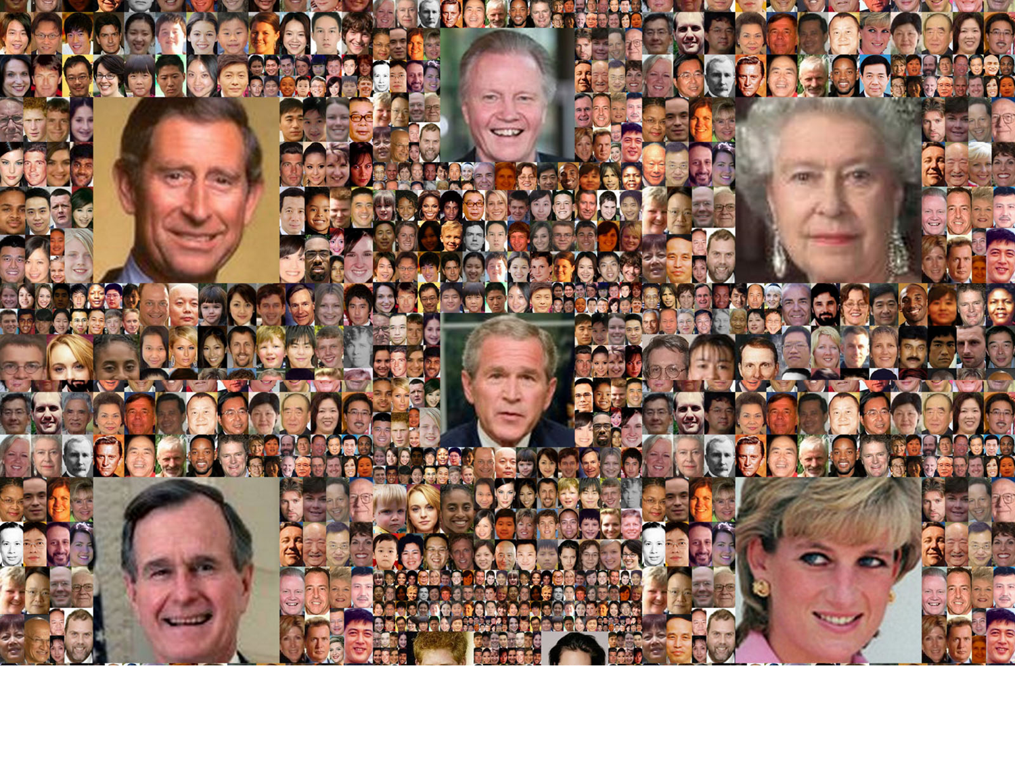
Datensatz
Ein Datenstaz ist eine Sammlung von erhobenen Daten
Bilder
Messwerte (Zeit, views, cm, etc.)
Text
Videoaufnahmen!
Notes:
Isn’t just numbers -- weather data vs. online video data (gives you information)
Have you ever collected a dataset??

Slide 10
KI besteht aus 3 Ebenen
Datensätze
Notes:
Short definition

Slide 11
KI besteht aus 3 Ebenen
Datensätze
Lernalgorithmus
Notes:
Talk about all day tomorrow. What do you think of? What does it mean to learn? Does anyone know the world algorithm?

Slide 12
Was ist ein
„algorithmus”?

Slide 13
Algorithmus
Schritte zur Änderungen der Eingabe
Output
(Ausgabe)
Input
(Eingabe)
Notes:
Artificial intelligence is a kind of algorithm… theres other kinds as well

Slide 14
Hinzufügen eines neuen KOntakts
Öffnen der Kontakt App
Vornamen ausfüllen
Nachname ausfüllen
Rufnummer hinzufügen
Speichern!
Output:
Ein neuer Kontakt im Adressbuch
Input:
Name
Telefon-nummer

Slide 15
KI besteht aus 3 Ebenen
Datensätze
Lernalgorithmus
Notes:
Short definition

Slide 16
Algorithmus
Lernalgorithmus
Vorhersage!
Datensätze

Slide 17
Beispiele

Slide 18
Instagram Werbung
Vorhersage!
Notes:
What is instagrams algorithm trying to pick? What kinds of ads do you get? What do you think they are trying to do?

Slide 19
Instagram Werbung
Worauf ihr klicken werdet!

Slide 20
Instagram Werbung
Lernalgorithmus
Worauf ihr klicken werdet!

Slide 21
Instagram Werbung
Lernalgorithmus
Worauf ihr klicken werdet!
Datensätze?
Notes:
What kind of dataset do you think this learning algorithm is learning from… do you notice patterns?

Slide 22
Instagram Werbung
Algorithmus
Worauf ihr klicken werdet!
Klicks in Vergangenheit
Personen und Marken, denen du folgst
Text in Überschriften

Slide 23
E-MAIL SpAM filter
Lernalgorithmus
Vorhersage!
Datensatz

Slide 24
E-MAIL SpAM filter
Vorhersage!

Slide 25
E-MAIL SpAM filter
Ist die
E-Mail ein Spam?

Slide 26
E-MAIL SpAM filter
Lernalgorithmus
Ist die
E-Mail ein Spam?

Slide 27
E-mail Spam Filter
Lernalgorithmus
Ist die
E-Mail ein Spam?
Datensatz?

Slide 28
E-mail spam Filter
Lernalgorithmus
Ist die
E-Mail ein Spam?
Bereits als Spam markierte E-Mails
Inhalt der E-Mail

Slide 29
KI-Bingo!

Slide 30
Einführung in Algorithmen Als Meinungen!

Slide 31
Was ist ein
„algorithmus”?

Slide 32
Algorithmus
Schritte zur Änderungen der Eingabe
Output
Input

Slide 33
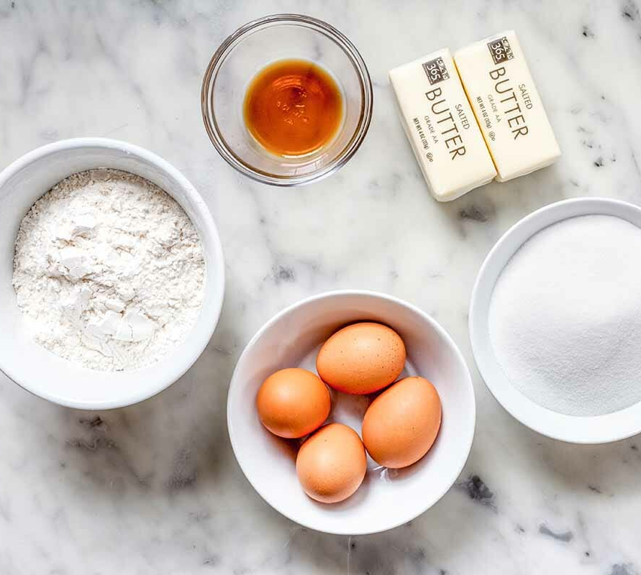
Kuchen Algorithmus
Ofen vorheizen
Eier aufschlagen
Zutaten wiegen
Zutaten mischen
Blah blah blah

Slide 34
Schreibe einen Algorithmus für das beste sandwich
Schritte zur Änderungen der Eingabe
Output
Input

Slide 35
Schreibe einen algorithmus Für das „Beste” SAndwich

Slide 36
Teilen

Slide 37
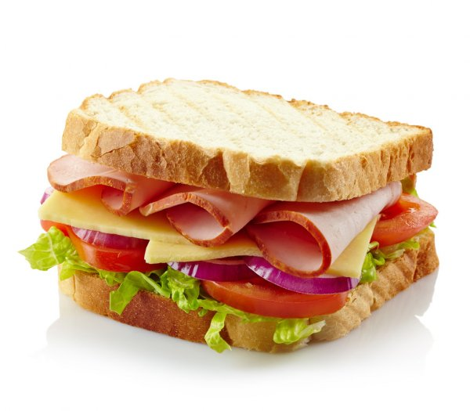
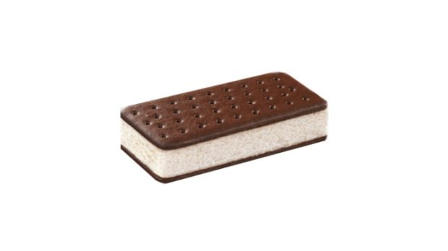
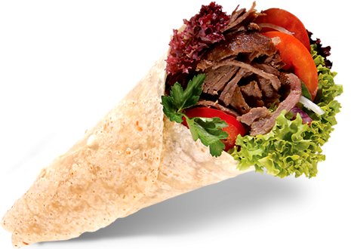
Das “beste” Sandwich kann Unterschiedliches bedeuten

Slide 38
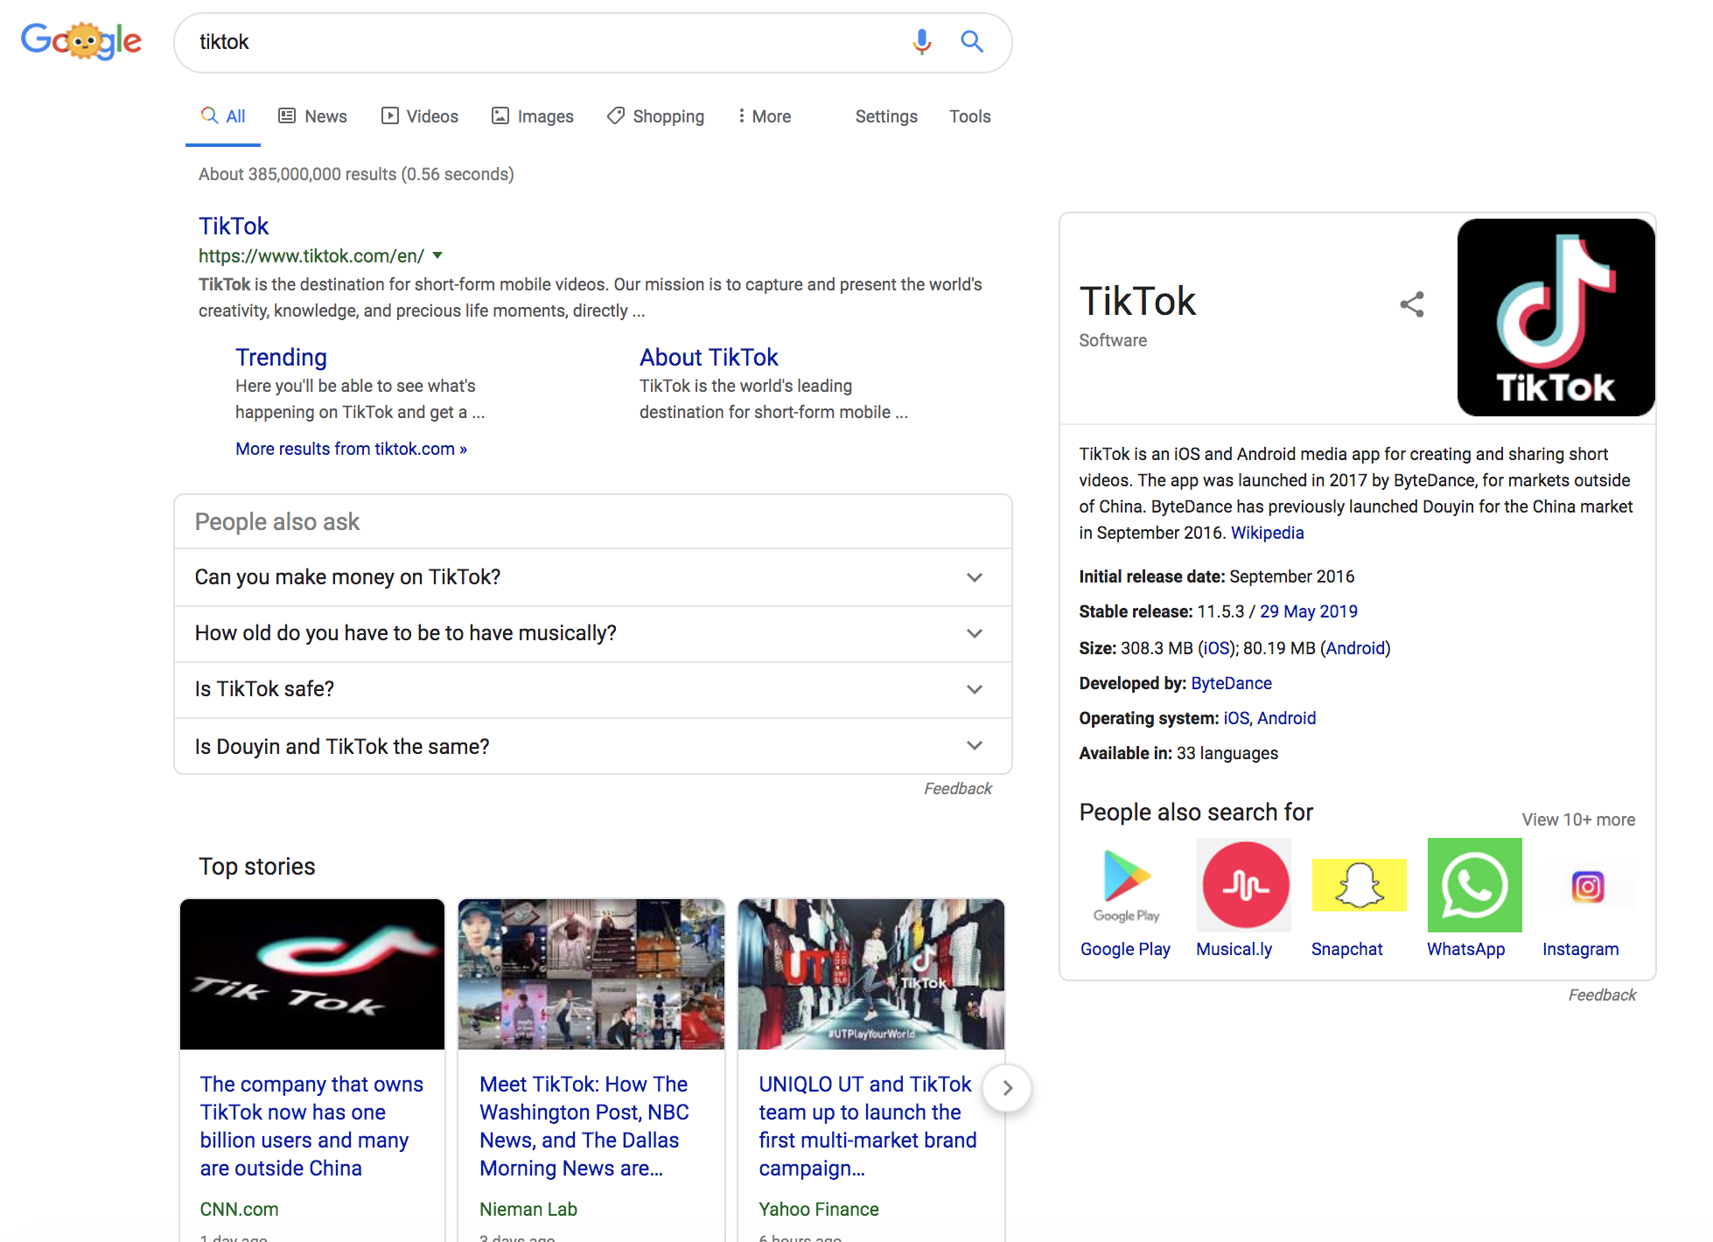
Was denkt ihr, wofür sind die Google-Suchergebnisse optimiert?

Slide 39
Wie entscheiden wir, worauf ein Algorithmus optimieren sollte?

